Slide 1
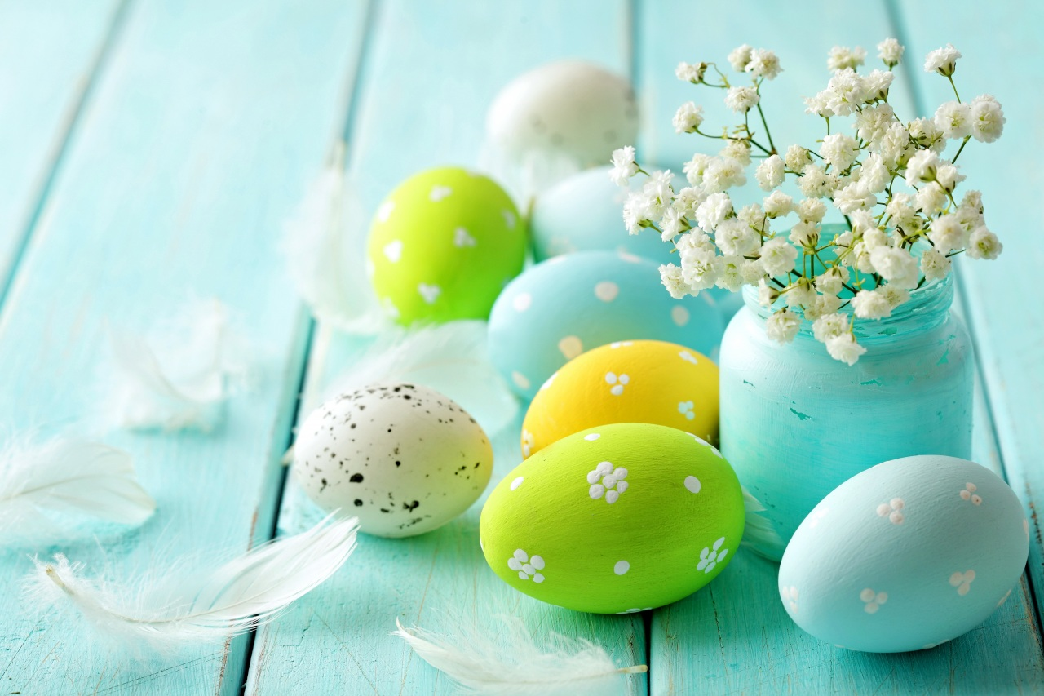
Khám phá môi trường xung quanh
Đề tài: cây bàng, cây phượng, cây xoài
Đối tượng: 3-4 tuổi
Thời gian: 20-25 phút
Người soạn:Đặng Thu Huế

Slide 2
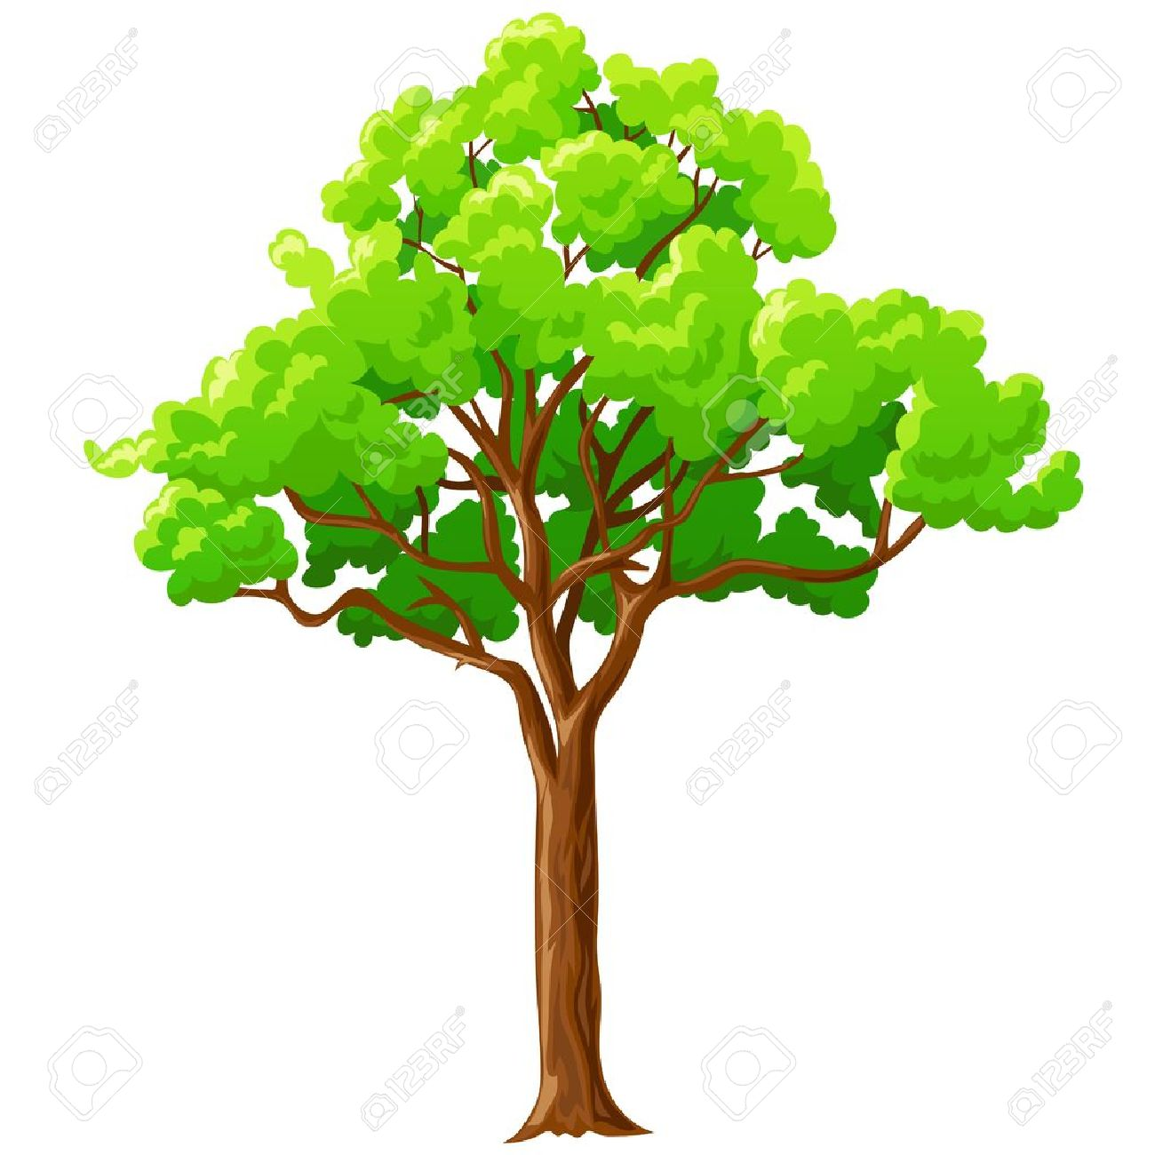

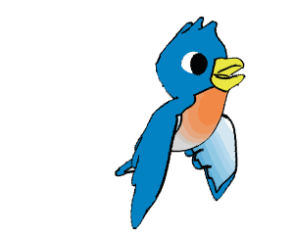

Bài hát: Lí cây xanh dân ca Nam Bộ

Slide 3
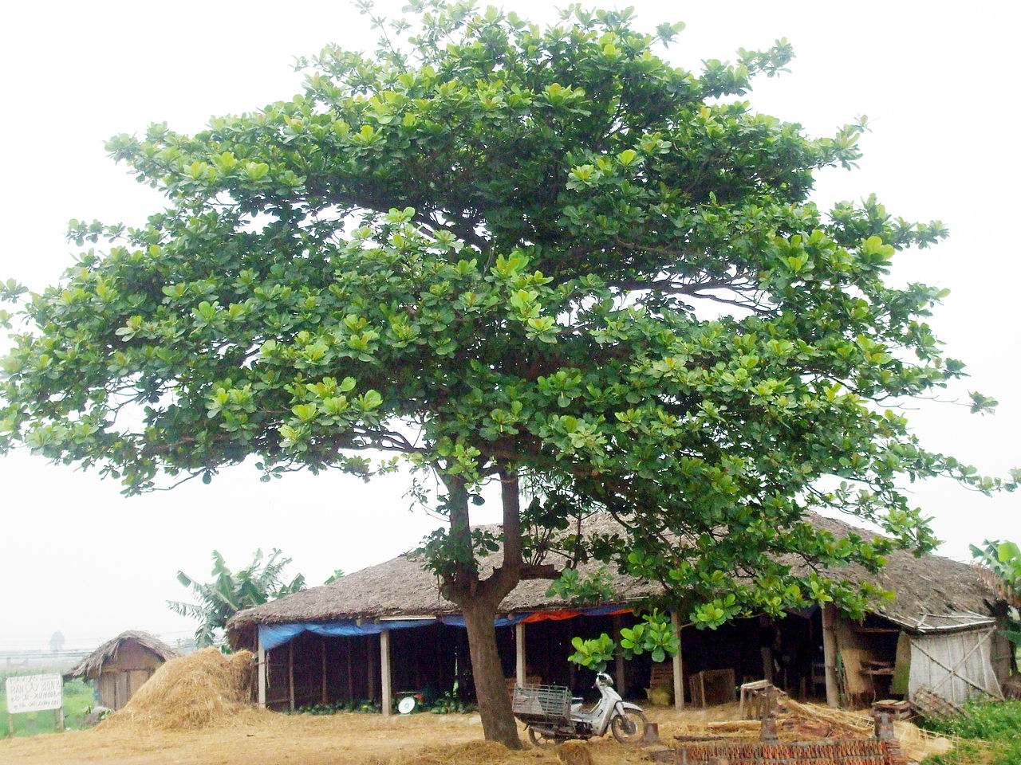
Cây bàng

Slide 4
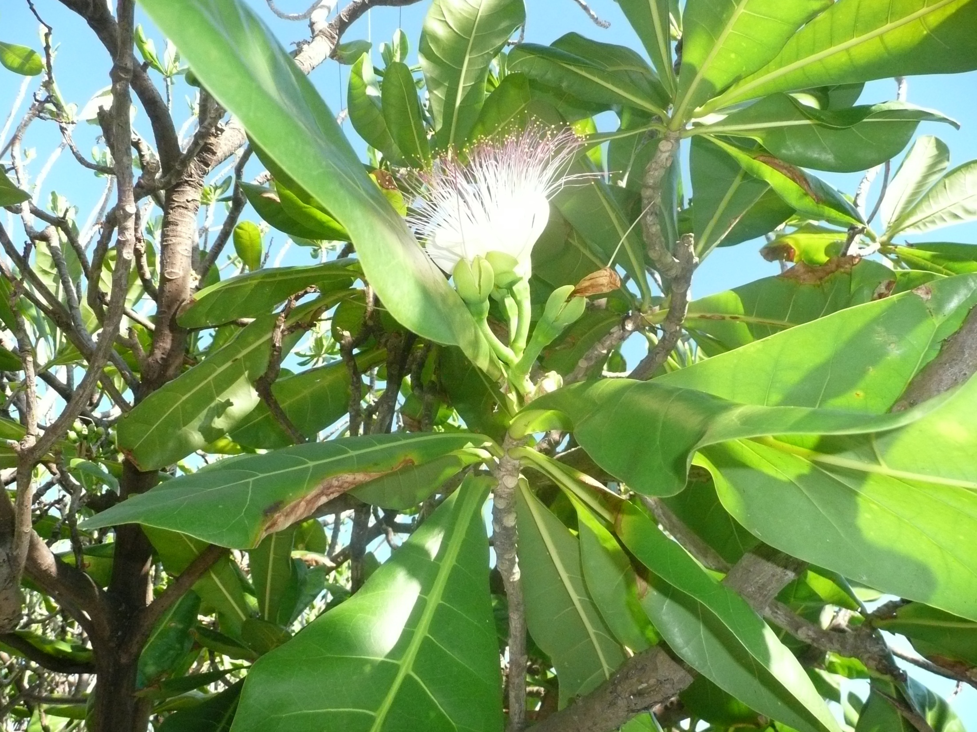

Slide 5
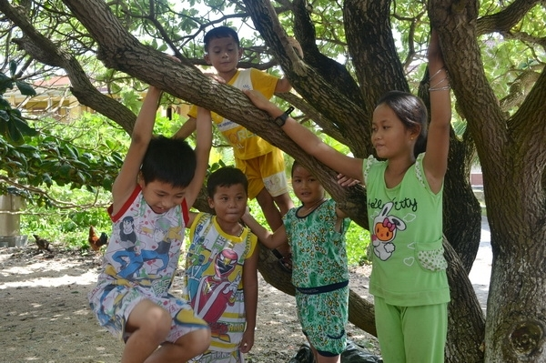
Lấy bóng mát để trẻ vui chơi

Slide 6
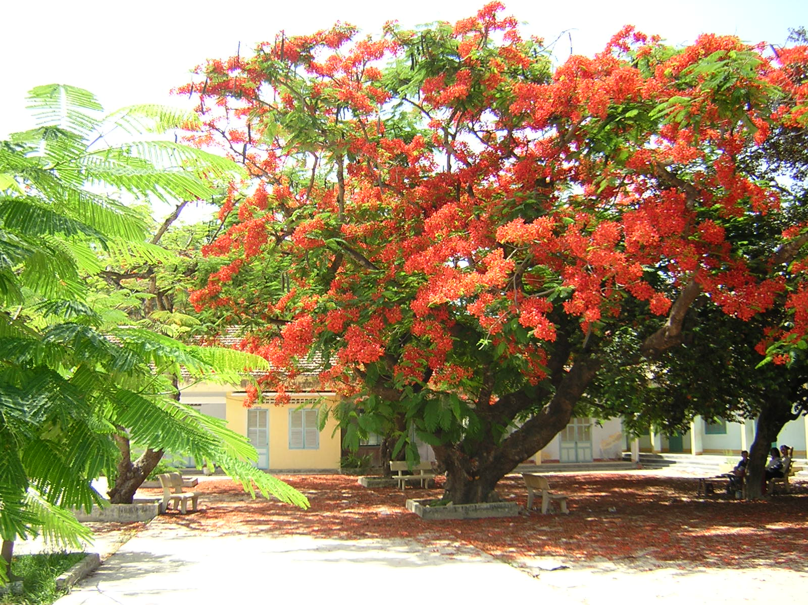
Cây phượng

Slide 7
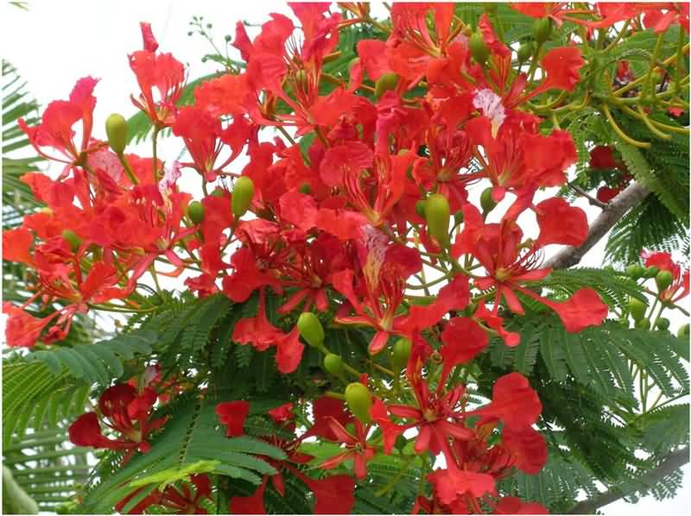

Slide 8
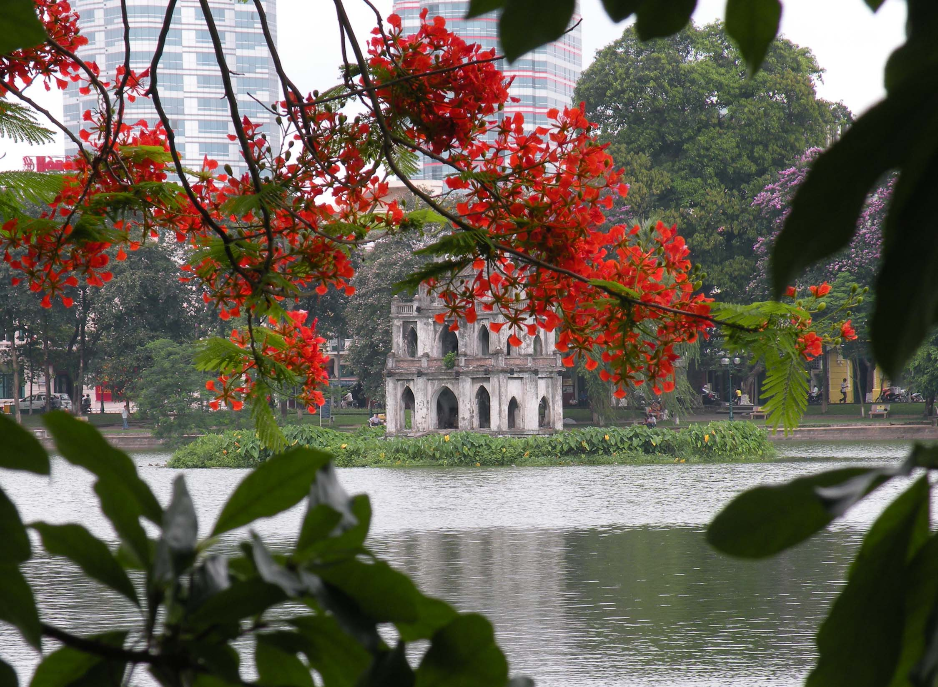
Tạo cảnh quan

Slide 9



Slide 10
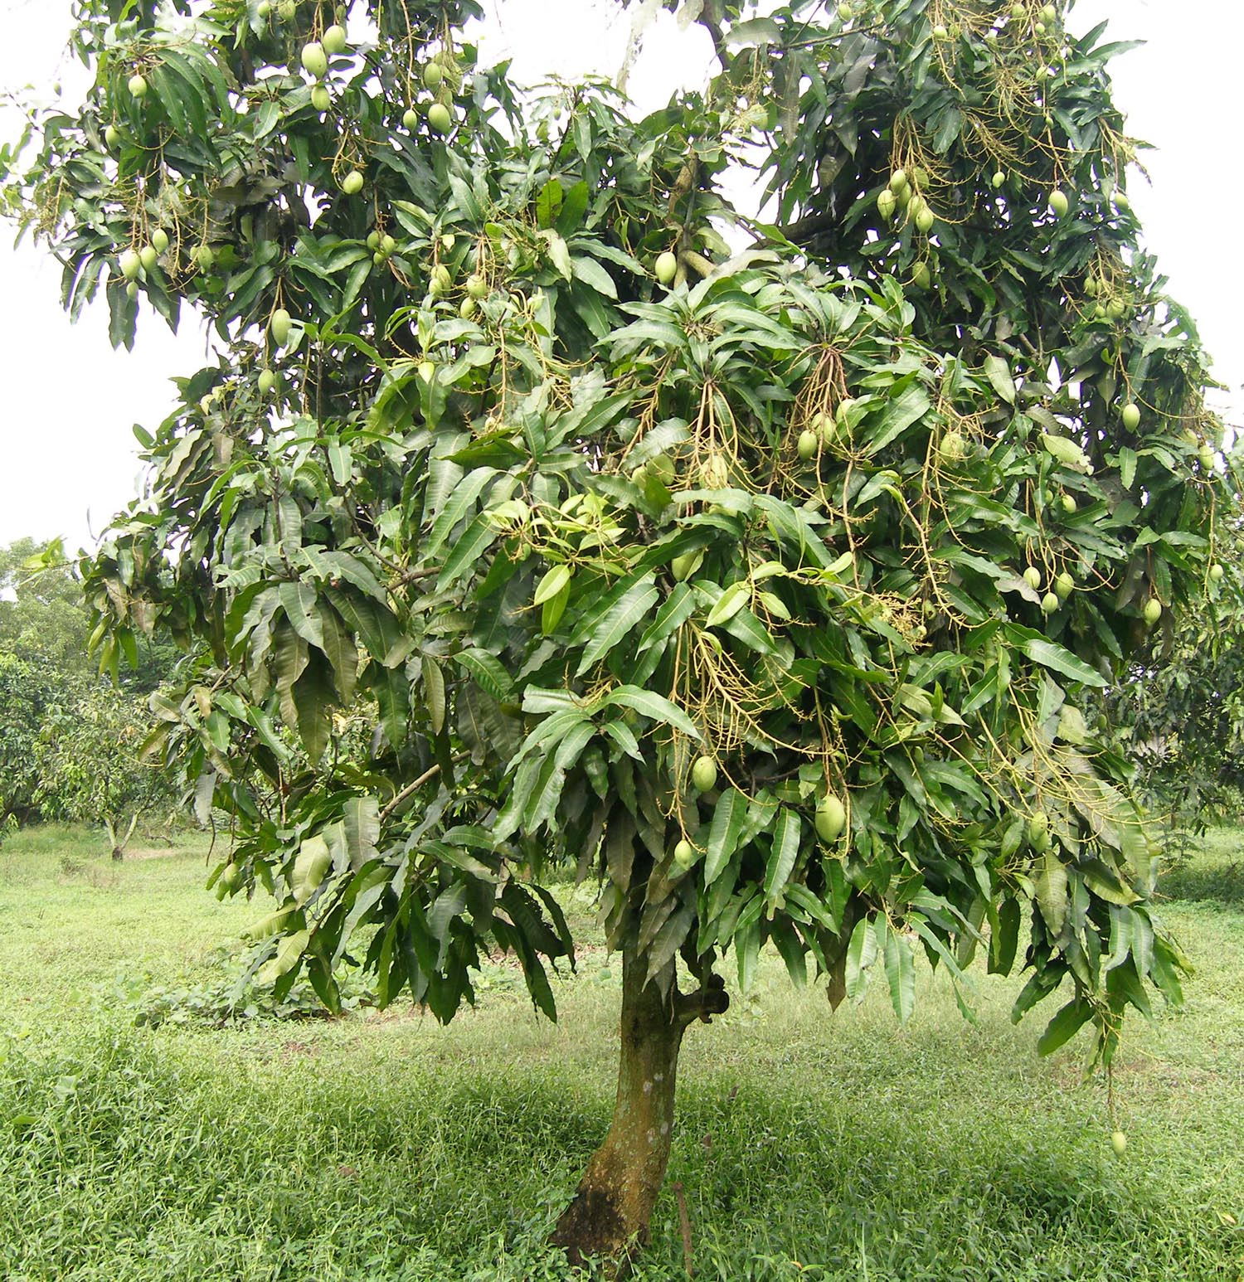
Cây xoài

Slide 11
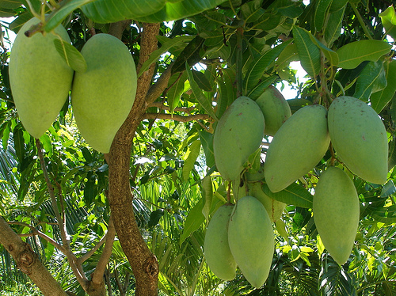

Slide 12
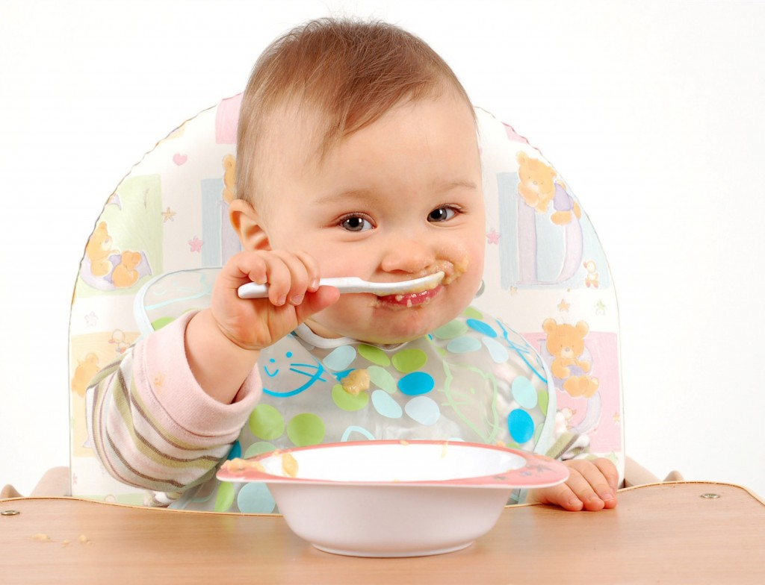
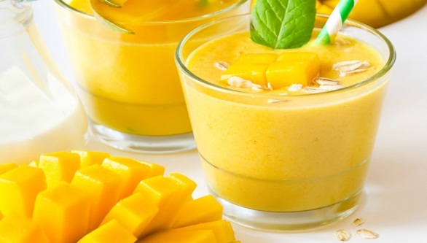
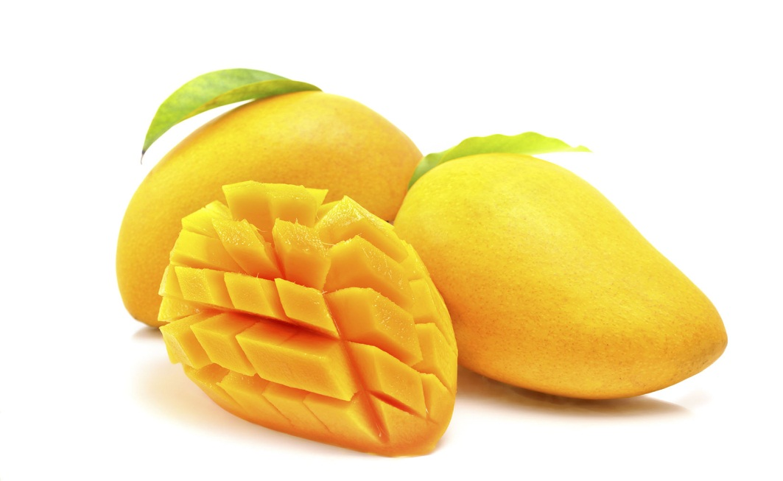
Lấy quả ăn

Slide 13
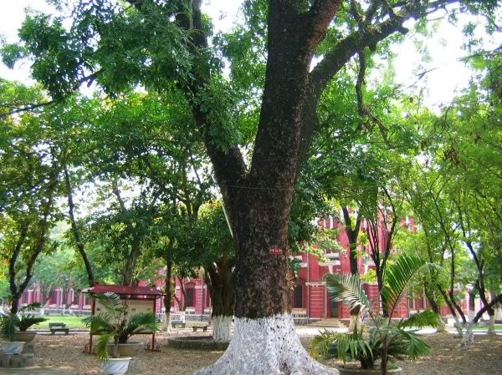
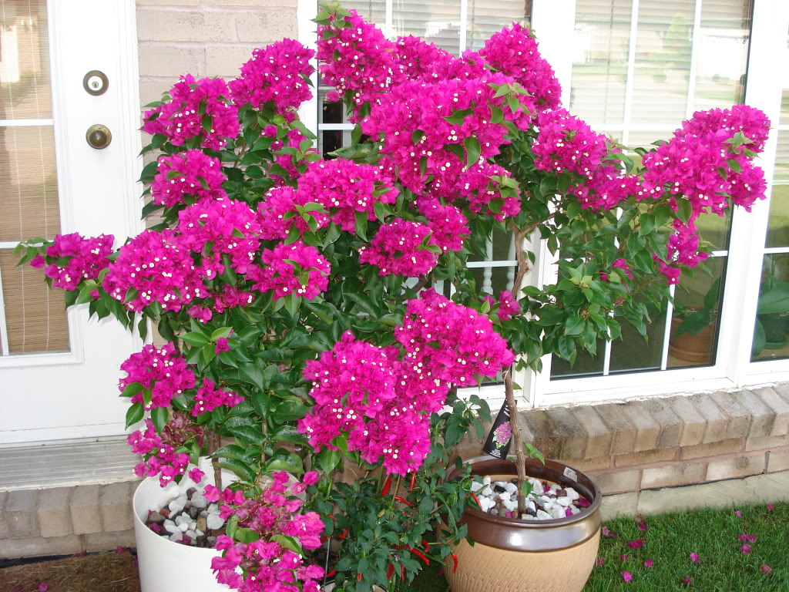
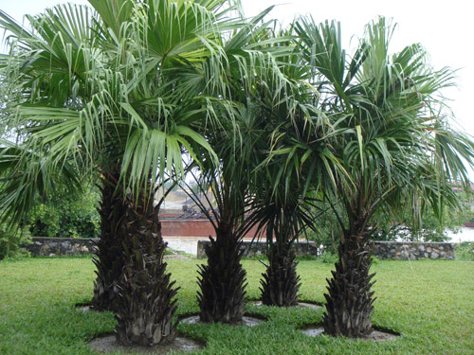
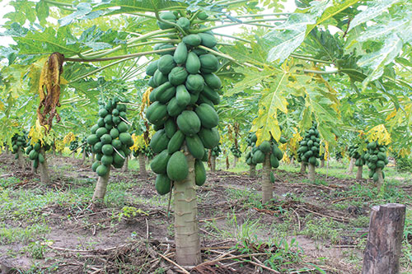

Slide 14
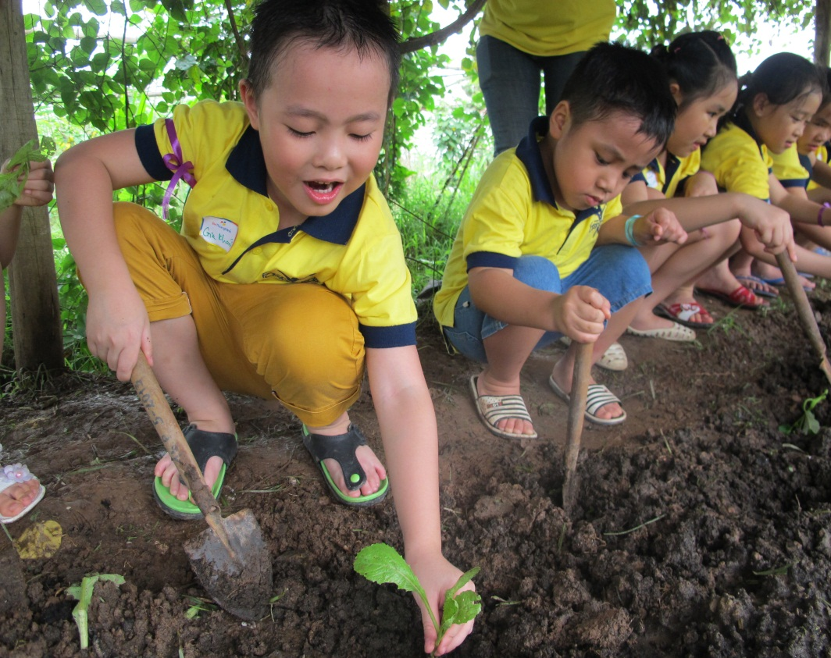
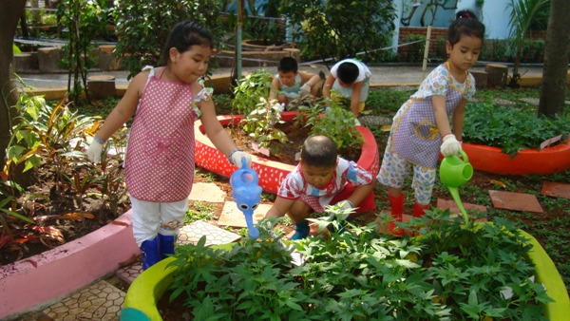
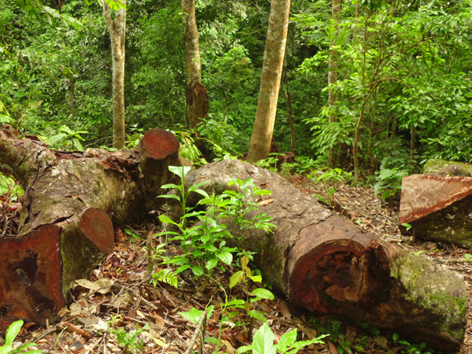

Slide 15
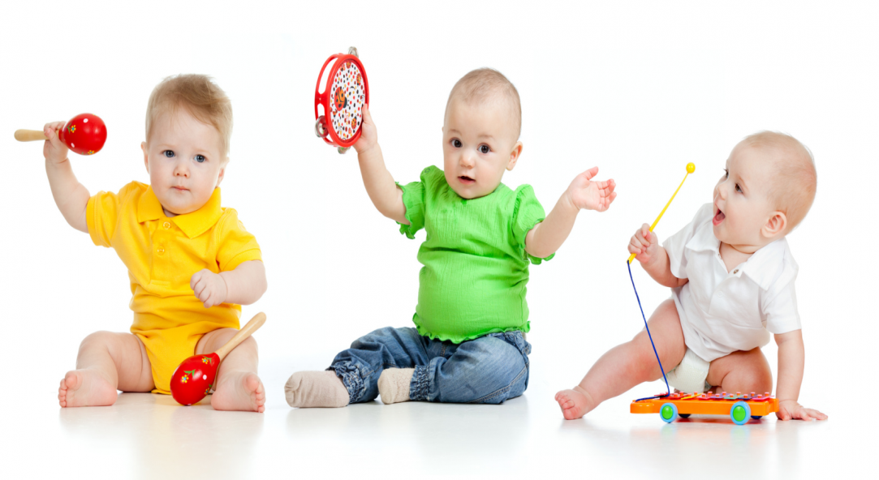

Trò chơi: Thi xem ai đúng
( chơi với lô tô cây bàng, cây phượng, cây xoài)

Slide 16
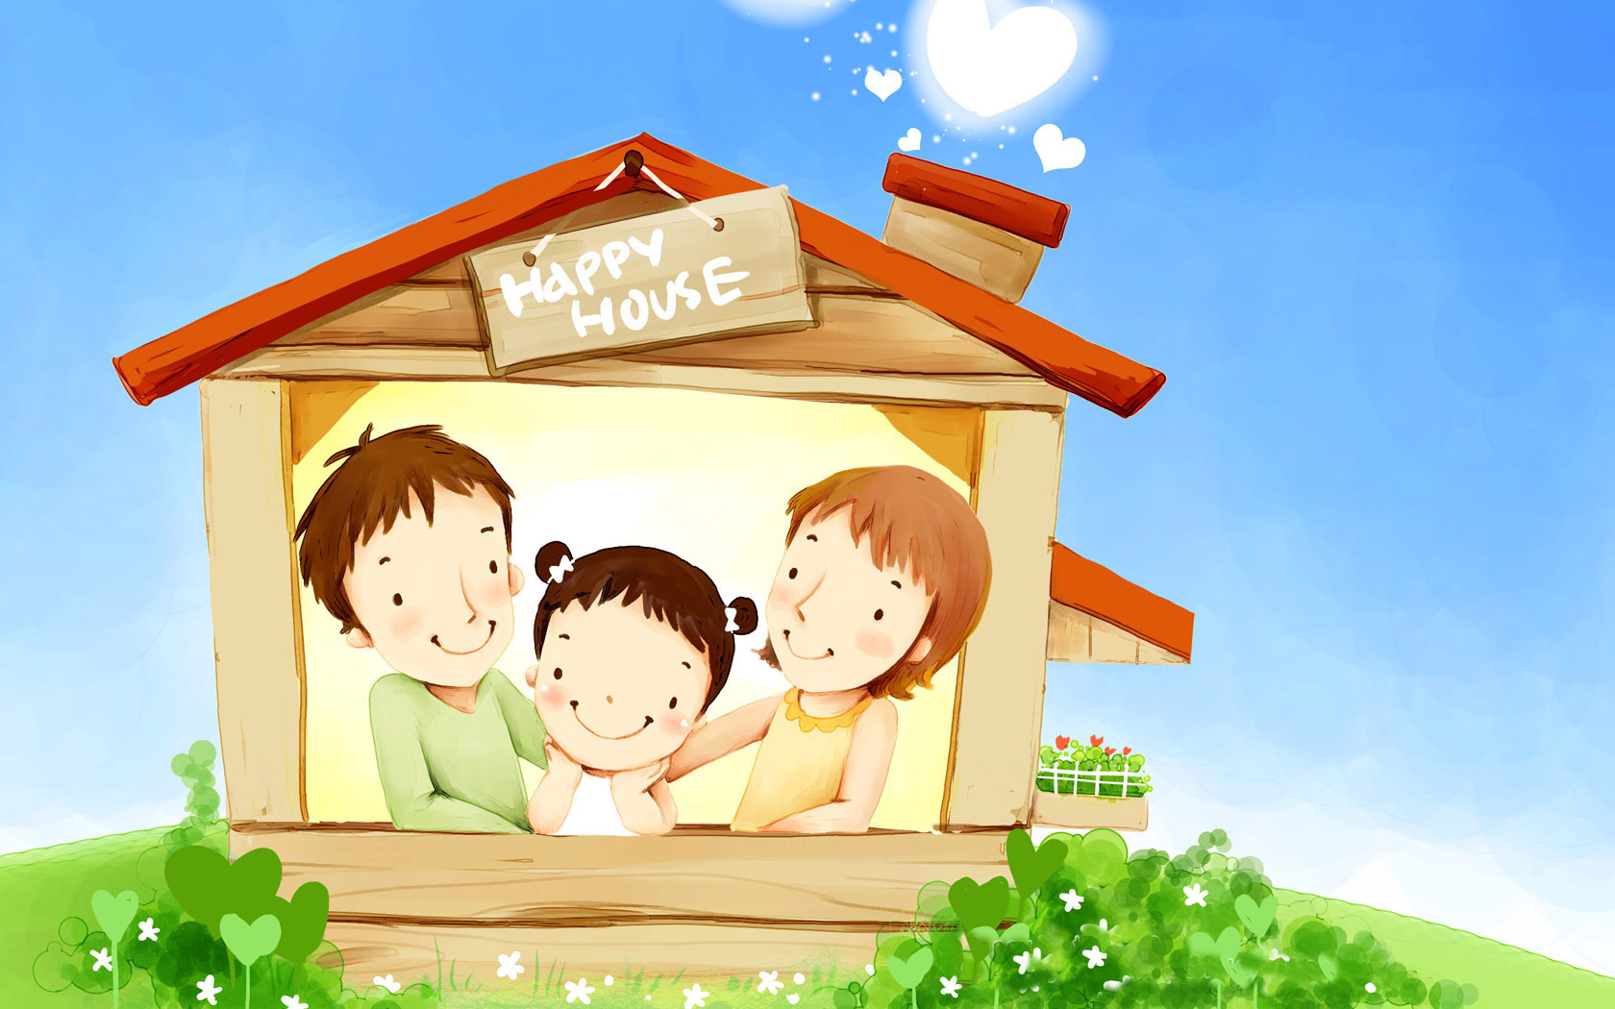
Trò chơi: Về đúng nhà

Slide 17
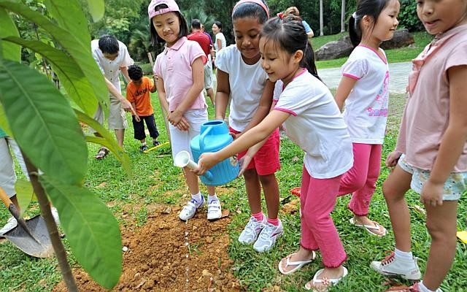
Kết Thúc
Bài hát: Em yêu cây xanh

